Slide 1
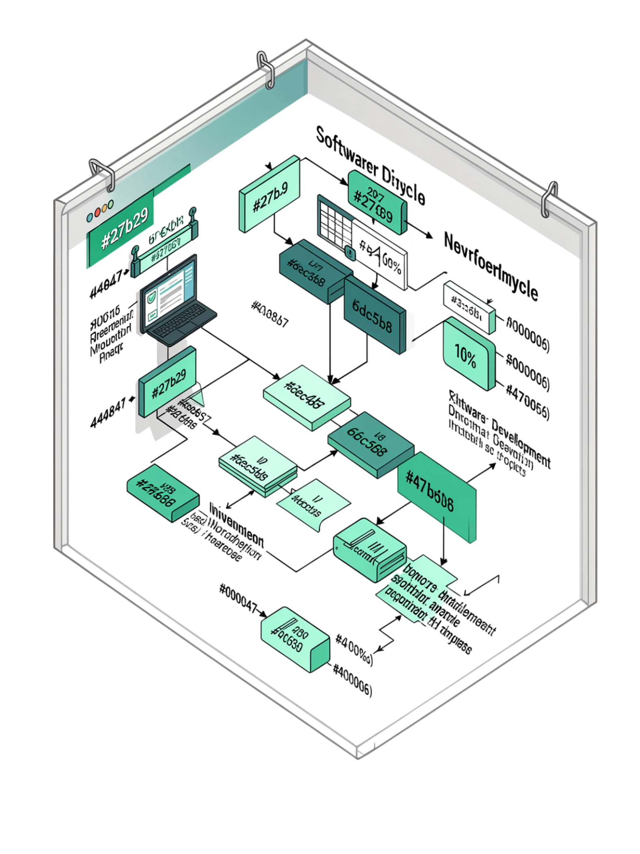

Что такое жизненный цикл программного обеспечения
SDLC — это полный путь программы от идеи до завершения эксплуатации. Для тестировщика важно видеть весь процесс целиком: как возникает потребность, как она становится требованием, как требование превращается в код и как этот код живёт в руках пользователей.
Проверка качества — это не отдельный этап, а часть каждого этапа жизненного цикла.

Slide 2

Потребность как начало жизненного цикла
Всё начинается с задачи. Компании нужно автоматизировать процесс, пользователю нужен инструмент, бизнесу нужно решение. В этот момент кода ещё нет — но уже есть цель.
Если тестировщик не понимает, зачем существует система, он сможет проверить лишь отдельные элементы, но не сможет оценить, решает ли продукт реальную задачу.

Slide 3

Формирование требований
Потребность переводится в конкретные правила: что система должна делать, какие данные принимать, как реагировать на ошибки. Требования — это договор между тем, что хочет бизнес, и тем, что будет создано.
Роль тестировщика
Требования становятся основой для проверок. Неточные требования — это первый источник проблем в продукте.
Что проверять
Полноту, однозначность и проверяемость каждого требования ещё до начала разработки.

Slide 4

Проектирование решения
На этапе проектирования становится ясно, как будет реализовано то, что нужно сделать. Для тестировщика это карта потенциальных рисков: если компоненты обмениваются данными, нужно будет проверить не только каждый из них, но и их взаимодействие.
Взаимодействие
Протоколы и обмен данными между модулями.
Компоненты
Хранение и интерфейс
Определение модулей и их ответственности.
Схемы данных и пользовательский доступ.

Slide 5

Разработка программного обеспечения
Требования и проект становятся кодом. Функциональность появляется постепенно — не всё сразу. Разработка и тестирование идут параллельно.
Важно уметь отличать незавершённую функцию от дефекта — иначе вы будете регистрировать ошибки там, где функция просто ещё не готова.

Slide 6

Проверка качества и тестирование
Корректные данные
Ошибочные данные
Работает ли система так, как описано в требованиях при штатном использовании?
Как система реагирует на неверный ввод, пустые поля, недопустимые форматы?
Граничные случаи
Что происходит на пределах допустимых значений — там, где чаще всего скрываются дефекты?
Тестирование — это не поиск ошибок ради ошибок. Это получение информации о рисках и качестве продукта, чтобы принять решение: готов ли продукт к выпуску?

Slide 7
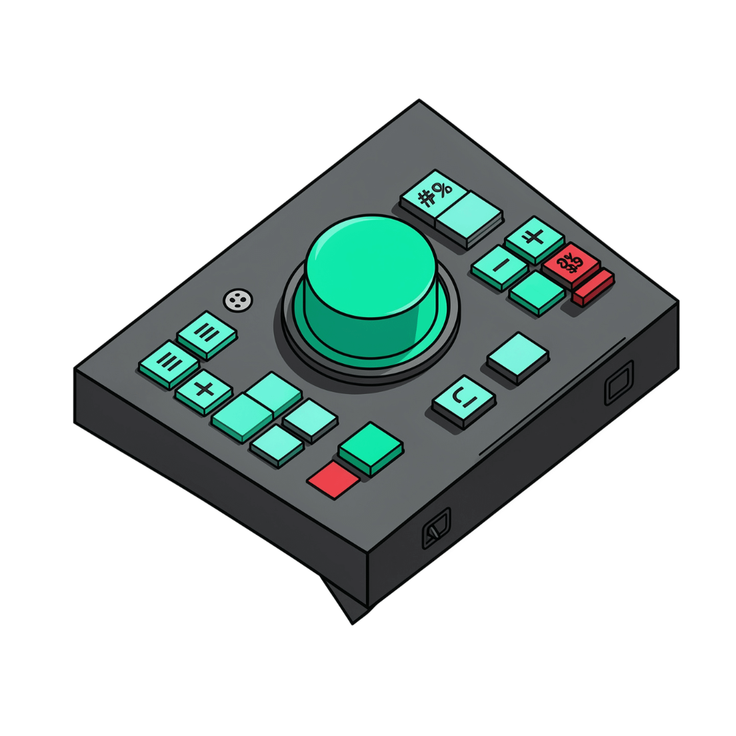
Подготовка к выпуску
1
Убедиться в версии
2
Проверить окружение
В эксплуатацию должна идти именно та версия, которая была протестирована.
Настройки, версии компонентов, доступ к данным и внешние сервисы могут отличаться от тестового стенда.
3
Контролировать развёртывание
После деплоя нужно убедиться, что система работает так же, как в тестовом окружении.

Slide 8
Эксплуатация программного обеспечения
Непредвиденные сценарии
Внешние системы
Реальные объёмы данных
Интегрированные сервисы могут вернуть неожиданный ответ или временно стать недоступными.
Нагрузка в продакшене часто превышает ожидания — это новая информация о качестве продукта.
Пользователь может выполнить необычную последовательность действий, которую никто не предусматривал при разработке.

Slide 9
Сопровождение и изменение продукта
После запуска система продолжает развиваться: исправляются дефекты, добавляются функции, обновляются компоненты. Любое изменение создаёт риск нарушить уже работающую функциональность.
После каждого исправления система снова проходит проверки. Тестирование возвращается в процесс многократно.

Slide 10
Завершение жизненного цикла и значение SDLC для тестировщика
Потребность
Разработка
Эксплуатация
Зачем существует система?
Как это реализовано?
Как продукт живёт в реальности?
1
2
3
4
5
6
Требования
Тестирование
Завершение
Что должна делать система?
Готов ли продукт?
Корректное закрытие цикла.
SDLC показывает, что тестировщик работает не с изолированным набором кнопок, а с продуктом, который проходит последовательные изменения. Когда вы видите дефект — вы должны понимать, на каком этапе он появился, какие требования к этой функции и какие изменения выполнялись ранее. Это основа для всех следующих тем: требования, документация, дефекты, API, базы данных, автоматизация.

